Slide 1
Эволюция органов чувств. Онтофилогенетические аномалии закладки и развития кожных покровов и органов чувств
Кафедра медицинской биологии и генетики
к.б.н. Пахалина И.А.

Slide 2
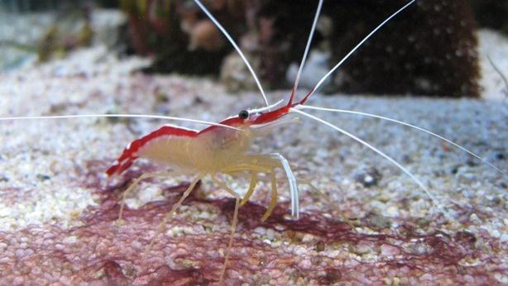
Эволюция органов чувств. Определение органов чувств. Классификация органов чувств: кожного чувства, орган вкуса, зрения, обоняния, слуха.
Онтофилогенетические аномалии закладки и развития кожных покровов и органов чувств.
Пороки и аномалии органов слуха, зрения.

Slide 3
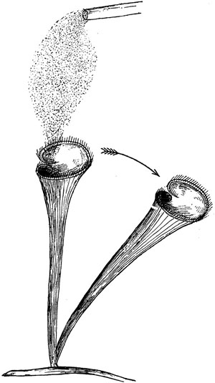
Органы чувств — специализированная анатомо-физиологическая система, обеспечивающая, благодаря своим рецепторам, получение и первичный анализ информации поступающей из внешней среды и из внутренней среды организма (Википедия).
Воспринимая воздействия среды, простейшие реагируют на них движением, наступающим вследствие раздражения, изменяющего свойства протоплазмы клеток- организмов. Каждое раздражение протоплазмы непосредственно преобразуется в движения, которые у представителей этого типа отличаются большим разнообразием.
Двигательные реакции простейших – таксисы – вызываются различными внешними раздражителями, например световыми (фототаксисы), тепловыми (термотаксисы), химическими (хемотаксисы), механическими (тоиотаксисы) и в условиях эксперимента – электрическими раздражителями (гальванотаксисы)
Российский зоопсихолог В. А. Вагнер остроумно и справедливо заметил: "В термине “простейшие” больше иронии, чем правды. Изучение их жизни не проще, чем изучение сложных организмов" [Вагнер В., 2001.]
Рис. ___. Инфузория Stentor roeselii уклоняется от кармина
Notes:
Органы чувств — специализированная анатомо-физиологическая система, обеспечивающая, благодаря своим рецепторам, получение и первичный анализ информации поступающей из внешней среды и из внутренней среды организма (Википедия).
Организм представителей типа простейших состоит из единственной клетки, обеспечивающей все жизненные потребности животного. Эти животные питаются, размножаются, нападают друг на друга. Филогенез простейших шел фактически параллельно развитию многоклеточных животных, что нашло свое отражение в формировании у простейших аналогов систем органов, так называемых органелл [Сотская М.Н.].
Воспринимая воздействия среды, простейшие реагируют на них движением, наступающим вследствие раздражения, изменяющего свойства протоплазмы клеток- организмов. Каждое раздражение протоплазмы непосредственно преобразуется в движения, которые у представителей этого типа отличаются большим разнообразием.
Российский зоопсихолог В. А. Вагнер остроумно и справедливо заметил: "В термине “простейшие” больше иронии, чем правды. Изучение их жизни не проще, чем изучение сложных организмов" [Вагнер В., 2001.]
Двигательные реакции простейших – таксисы – вызываются различными внешними раздражителями, например световыми (фототаксисы), тепловыми (термотаксисы), химическими (хемотаксисы), механическими (тоиотаксисы) и в условиях эксперимента – электрическими раздражителями (гальванотаксисы) [Фабри, Сотская, Резник Н.].
В зависимости от характера и силы воздействия реакции животных могут быть положительными или отрицательным. Эти реакции американский биолог Жак Лёб (1859–1924) назвал тропизмами. Приближение к раздражителю обозначается как положительный тропизм, а удаление – как отрицательный [Фабри, Сотская, Резник Н].
Амер ученый Дженнингс досаждал инфузории химический раздражитель, он сыпал ей в воронку порошок кармина. Сначала инфузория пыталась избежать помехи, отклоняясь и скручиваясь (рис. _____). Но Дженнингс не унимался, и тогда S. roeselii изменил направление биения ресничек, чтобы поток воды тек мимо рта. Когда и это не помогло, простейшее, наконец, сжалось. Распрямилось, а кармин опять сыплется! Тогда инфузория пошла на крайние меры — снялась с места и уплыла. Интересно, что клетка-новичок ни за что не «присядет», пока не попробует отклониться от порошка или отбиться от него ресничками. Но когда кармином посыпают бывалую инфузорию, она не тратит время на две первые реакции и сжимается сразу. Дженнингс смог доказать, что эти различия вызваны не усталостью организма, а предыдущим опытом.
Тропизм, связанный с дифференцированием элементов окружающей среды (положительных или отрицательных ее воздействий), устанавливает связь организмов с внешним миром и обусловливает приспособление их к выживанию [Ладыгина-Котс].
Чувственность (тропизм), есть одно из свойств протоплазмы, «чувства» присуще одноклеточным организмам, но настоящие органы чувств бывают только у организмов, которые обладают нервной системой.

Slide 4
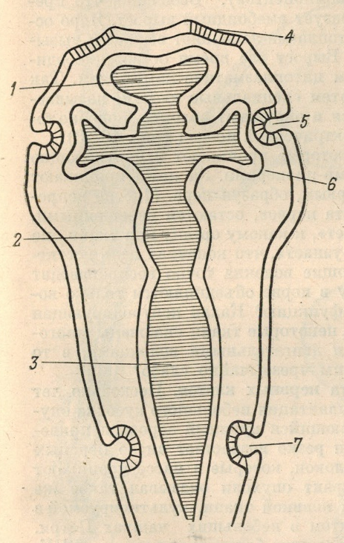
Чувственность, есть одно из свойств протоплазмы, «чувства» присуще одноклеточным организмам, но настоящие органы чувств бывают только у организмов, которые обладают нервной системой.
Органы чувств и представляют собой периферические придатки нервной системы, через которые она вступает в общение с внешним миром. Различают пять чувств:
кожное чувство (осязания),
чувства вкуса,
обоняния,
слуха и
зрения.
Рис. ___. Развитие мозга и связанных с ним органов чувств: 1 - передний мозг, 2 - средний мозг, 3 - задний мозг, 4 - зачаток носа, 5 - зачаток линзы, 6 - глазной бокал, 7 - зачаток уха.
Notes:
Чувственность, есть одно из свойств протоплазмы, «чувства» присуще одноклеточным организмам, но настоящие органы чувств бывают только у организмов, которые обладают нервной системой.

Slide 5
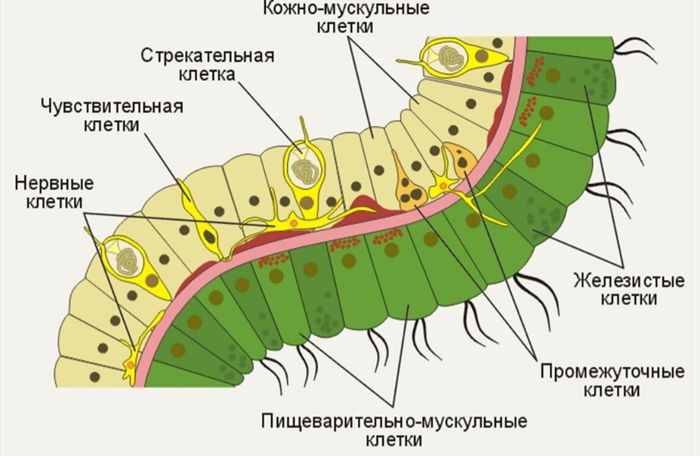
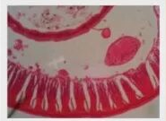
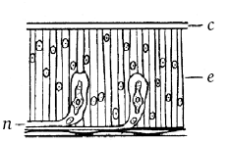
1. Кожное чувство – соединяет собственно целый ряд различных чувств: осязания (чувства механического давления), температуры, боли, осуществляемых при посредничестве нервных окончаний в коже
Рис.____. Поперечный срез гидры
Рис. ____. Осязательные и светочувствительные клетки в коже дождевого червя.
Notes:
Анатомически простейшую форму таких нервных окончаний представляют отдельные эпителиальные клетки, заканчивающиеся чувствительною окончаниями», которые выдается над общим уровнем эпителия, и связанные при основании с нервным волоконцем. Какому чувству служат эти органы, - трудно сказать; обыкновенно их считают за органы «общего», неспециализированного чувства, т.е. предполагают, что они служат не только для осязания, но и для термических, химических, может быть и световых ощущений.
Дальнейшее усложнение состоит в том, что подобные клетки. Соединяются пучками или группами, образуя, например, так называемые «чувствительные луковицы» (рис- стр 94 Холодковский), которые встречаются в коже весьма многих животных, ведущих водный образ жизни. Луковицы эти или лежат на уровне поверхности тела. Или погружаются в углубления кожи, или, напротив образуют возвышения «нервные холмики».
К этому типу органов чувств относятся и нервные окончания в «боковой линии» рыб, считаемой некоторыми за орган особого «шестого» чувства.
У членистоногих животных, где поверхность кожи одета хитиновой кутикулой, органами «осязания» служат особые волоски, соединенные при своем основании с чувствительными клетками.
У высших позвоночных (птицы, млекопитающие) наблюдаются в коже разнообразные «осязательные» тельца, состоящие из групп клеток и оболочек, окружающих специальные нервные окончания; тельца эти лежат в соединительнотканном слое кожи.
У некоторых животных кожа чувствительна к влиянию специальных раздражителей, например, световые лучи (дождевые черви).

Slide 6
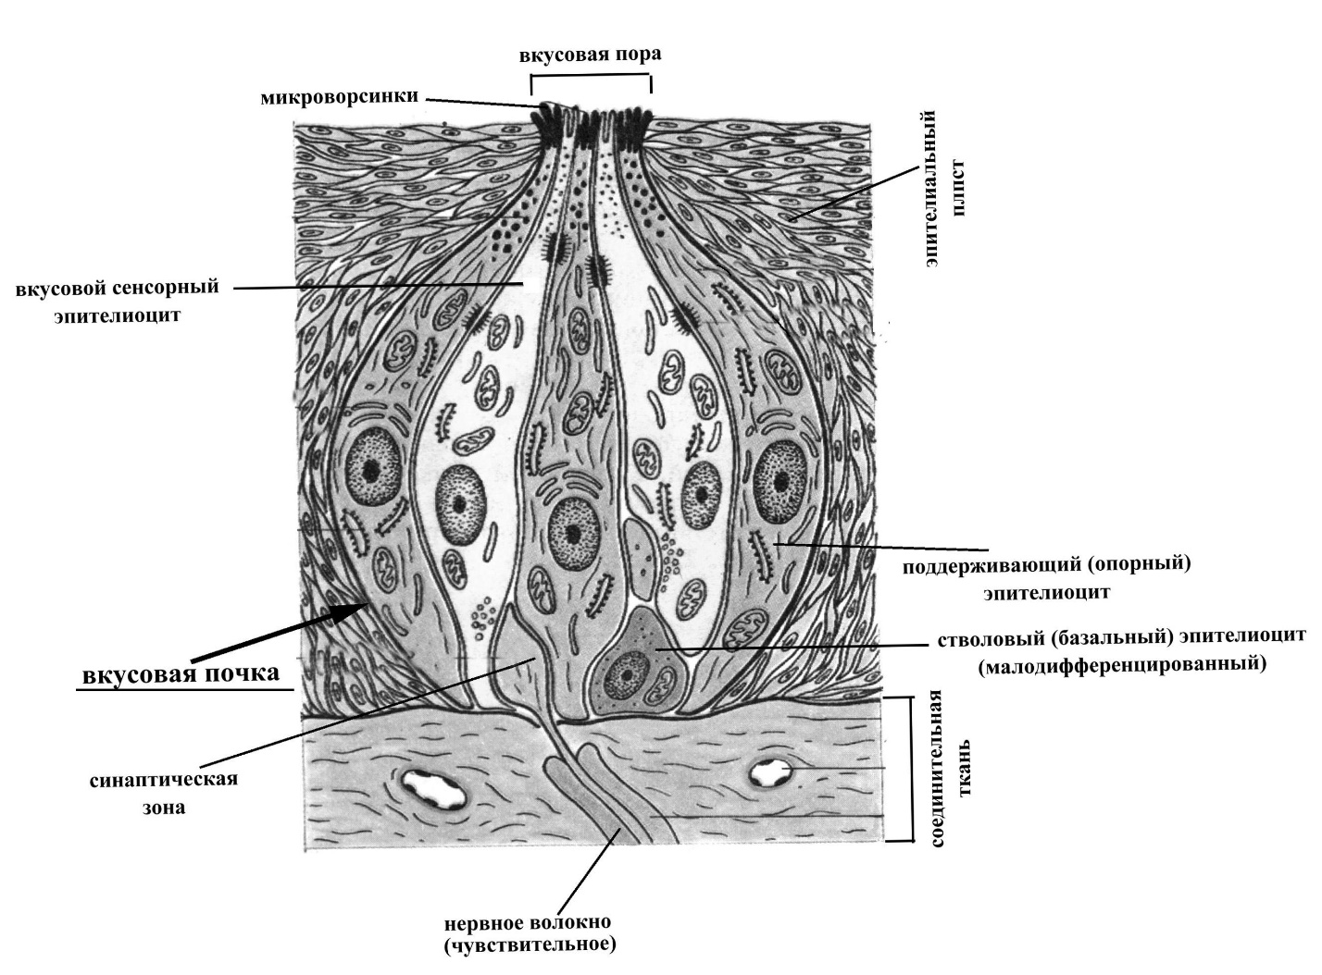
2. Чувство вкуса служит для определения растворимых в воде пищевых веществ с химической стороны. Оно наиболее развито у животных, которые не сразу глотают пищу целиком, а пережевывают ее во рту – напр., у насекомых, у млекопитающих.
У этих животных в складках ротовой полости или на языке имеются нервные окончания, считаемые за органы вкуса.
У насекомых это группы палочковидных окончаний чувствительных клеток, сидящих во «вкусовых ямочках» или «вкусовых сосочках», у млекопитающих - так называемые вкусовые луковицы
Notes:
Чувство вкуса служит для определения растворимых в воде пищевых веществ с химической стороны. Оно наиболее развито у животных, которые не сразу глотают пищу целиком, а пережевывают ее во рту – напр., у насекомых, у млекопитающих. У этих животных в складках ротовой полости или на языке имеются нервные окончания, считаемые за органы вкуса.
У насекомых это группы палочковидных окончаний чувствительных клеток, сидящих во «вкусовых ямочках» или «вкусовых сосочках», у млекопитающих - так называемые вкусовые луковицы.

Slide 7
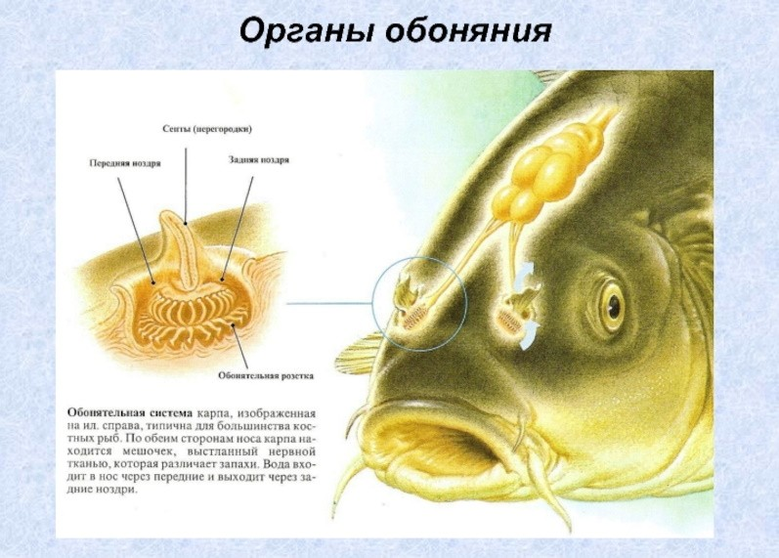
3. Чувство обоняния у многих водных животных, по всей вероятности, более или менее сходно с чувством вкуса у млекопитающих, т.к. служит так же для химического определения растворенных в воде веществ.
У кишечнополостных, червей, некоторых моллюсков имеются на разных местах кожи обонятельные ямочки, выстланные мерцательным эпителием с чувственными клетками.
У членистоногих животных за органы обоняния принимаются палочковидные окончания нервов на усиках, помещающиеся обыкновенно в особых обонятельных ямочках.
У рыб - парная носовая полость в виде глухих мешочков, выстланных слизистою оболочкою, в которой находятся окончания обонятельного нерва.
У наземных позвоночных - носовая полость, открывающаяся наружу ноздрями, но она сообщается с полостью рта или глотки задними носовыми отверстиями или хоанами. Находящиеся в ее слизистой оболочке окончания обонятельного нерва возбуждаются не растворенными в воде веществами, а частичками пахучих веществ, носящимися в воздухе.
Рис.__. Обонятельная система костистых рыб. По обеим сторонам носа рыб находятся мешочки, выстланные нервной тканью, которая различает запахи.
Notes:
Чувство обоняния у многих водных животных, по всей вероятности, более или менее сходно с чувством вкуса у млекопитающих, т.к. служит так же для химического определения растворенных в воде веществ.
У кишечнополостных, червей, некоторых моллюсков имеются на разных местах кожи обонятельные ямочки, выстланные мерцательным эпителием с чувственными клетками.
.У членистоногих животных за органы обоняния принимаются палочковидные окончания нервов на усиках, помещающиеся обыкновенно в особых обонятельных ямочках.
У рыб - парная носовая полость в виде глухих мешочков, выстланных слизистою оболочкою, в которой находятся окончания обонятельного нерва.
У наземных позвоночных - носовая полость, открывающаяся наружу ноздрями, но она сообщается с полостью рта или глотки задними носовыми отверстиями или хоанами. Находящиеся в ее слизистой оболочке окончания обонятельного нерва возбуждаются не растворенными в воде веществами, а частичками пахучих веществ, носящимися в воздухе

Slide 8
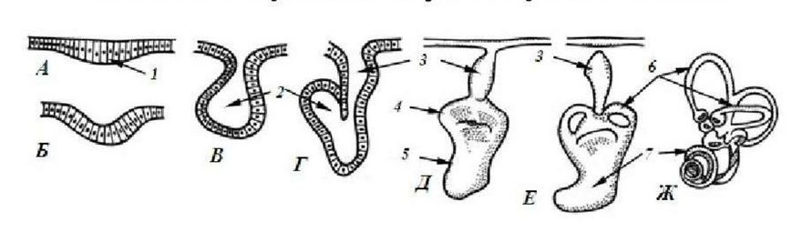
4. Чувство слуха воспринимает звуковые колебания, распространяющиеся в окружающей среде. Т.к. У человека орган слуха является так же органом чувства равновесия, т.е. акустические и статические функции. У животных чаще всего можно различить два типа этих органов – воздушный и водный.
(Рис.___. Схема развития органа слуха и равносесия (по Шмальгаузену, 1938):
– слуховая плакода;
- слуховой пузырек;
3 – эндолимфатический канал;
- верхний отдел слухового пузырька;
- нижний отдел слухового пузырька;
- полукружные канал;
- улитка (Кортиев орган).

Slide 9
Чувство слуха
К водному типу относятся слуховые щупальцы и слуховые пузырьки. Слуховые щупальца встречаются у медуз и представляют собой булавовидные выросты эктодермы на краю зонтика, содержащие тяжелое круглое тельце (отолит) энтодермального происхождения. Поверхность такого щупальца или окружность усажена «слуховыми волосками» (ресничками). Когда звуковые волны приводят слуховое щупальце в колебание, то сотрясаются и слуховые волоски, передавая раздражение клетками эпителия и соединенным с ними нервными волокнами. У некоторых медуз такие слуховые щупальца окружены складкою кожи или заключены в слуховые пузырьки.

Slide 10
Чувство слуха
У многих животных слуховые пузырьки (отоцисты или, статоцисты (орган чувства равновесия)) образуются в виде углубления эктодермального эпителия, которое обычно отшнуровывается от кожи, замыкается и наполняется жидкостью, причем выделением клеток внутри пузырька образуются один или несколько слуховых камушков (отолитов), а стенки пузырька соединяются с нервом (рис.---125 Холод). При ударе звуковых волн о стенку отоцисты наполняющая ее жидкость приходит в сотрясение, и отолиты ударяют о клетки эпителия или их слуховые волоски.
Если же принять пузырек за орган равновесия, что можно при изменении положения тела животного отолит (статолит) давит на различные части эпителия пузырька и вызывает соответственные ощущения. Иногда пузырек не отшнуровывается от кожи и сохраняет сообщение с окружающею средою, т.е. остается на степени развития слуховой ямочки (отокрипта), например у ракообразных и червей, где вместо ресничек находятся хитиновые щетинки; в таком случае роль отолита играют мелкие песчинки, заносимые извне в отокрипту.

Slide 11
Чувство слуха
Органы слуха воздушного типа встречаются, напр., у насекомых и построены по принципу упругих перепонок, приходящих в колебание при ударе о них звуковых волн и передающих это колебание находящихся под перепонками специфическим нервным окончаниям.
Такие тимпальные (барабанные) органы в которых сколпофоры связаны с тонкими кутикулярными мембранами (тимпанальными мембранами), играющими роль барабанных перепонок находятся, напр., на передних голенях кузнечиков, на переднем брюшном членике саранчи, у других насекомых имеются более просто устроенные хордотональные органы, хордотональные сенсиллы, или сколпофоры, служащие для восприятия колебаний различной частоты. Они в первую очередь входят в состав органов слуха насекомых.
Хордотональные сенсиллы отличаются некоторыми особенностями строения. Вокруг периферического отростка чувствительной клетки и жгутика, заключенного в кутикулярную трубочку, формируется плотный фибриллярный чехол - сколопоидное тельце, имеющее вид блестящего штифтика. Сверху сенсиллу прикрывает особая шапочковая клетка, от нижней кутикулизированной поверхности которой и берет начало трубочка, фиксирующая жгут.
Хордотональные сенсиллы располагаются поодиночке или группами, образуя хордотональные органы. Чаще всего они примыкают к внутренней поверхности мягких участков кутикулы (в сочленениях конечностей или же между сегментами тела). Иногда они погружены в глубь тела и расположены на тонких мембранных трубках, натянутых между двумя отдельными участками кутикулы.

Slide 12
Чувство слуха
Функции хордотональных органов, по-видимому, различны. В тех случаях, когда сенсиллы примыкают к кутикуле, они, как правило, служат для восприятия низкочастотных вибраций. Правда, в отдельных случаях (хордотональные органы, расположенные в антеннах комаров) они чувствительны и к колебаниям высокой частоты. Внутренние хордотональные органы, вероятно, регистрируют изменения давления и механических напряжений, возникающих в теле насекомого (Догель, Зоология).

Slide 13
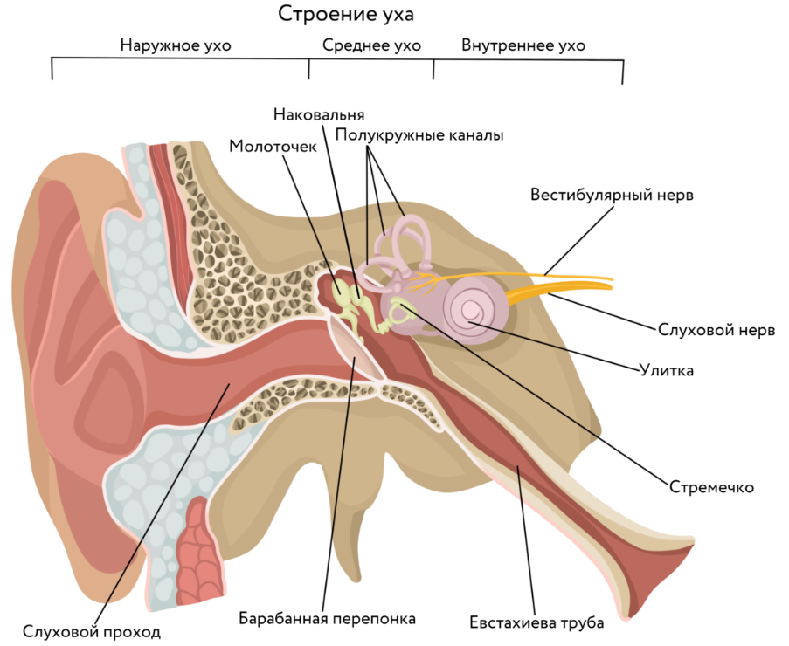
Чувство слуха
У позвоночных органы слуха, представляют собой смешанный тип (по водному типу, или отчасти по водному и воздушному типу). У рыб по водному типу – имеется только внутреннее ухо, или лабиринт. Начальные стадии развития этого органа напоминают слуховой пузырь, но позднее принимают более сложную форму, разделяясь на систему полостей и каналов, наполненных жидкостью и содержащих мелкие отолиты.
Смешанный тип строения имеет оргах слуха у наземных позвоночных, где к внутреннему уху присоединяется среднее ухо – полость, наполненная воздухом и затянутая барабанною перепонкою (барабанная полость), в у высших позвоночных также резонаторный аппарат – наружное ухо (рис 127 Холод).
Рис. _____Периферический отдел слуховой системы

Slide 14
Органы зрения служат для восприятия световых колебаний и бывают весьма разнообразны. Обычно органы эти называются глазами, но т.к. под глазом понимается орган, который не только чувствует свет, но и воспринимает зрительные образы, то не всегда органы зрения заслуживают это название.
Различают два главные группы их:
органы, способные лишь к восприятию специального светового раздражения и обыкновенно также служащие к различению направления падающих на животное световых лучей, и к отличию света от тьмы, - так называемые направительные или фотоскопические глаза (oculi euthyscopi);
2) органы, способные к восприятию более или менее ясных зрительных образов, - собственно глаза. Или так называемые изобразительные глаза. В обоих случаях главную роль играют зрительные клетки. Т.е. особые клетки, происходящие из эктодермального эпителия.
Notes:
Большею частью зрительные клетки бывают окружены пигментом, залегающим в окружающих клетках, или же содержат сами пигмент в своей периферической части, а воспринимающим световое раздражение отделом их является обыкновенно палочковидное тело или каемка из мельчайших палочек. Пигмент служит для изоляции зрительной клетки от соседних клеток, для поглощения излишних световых лучей и для пропускания света по определенному направлению.

Slide 15
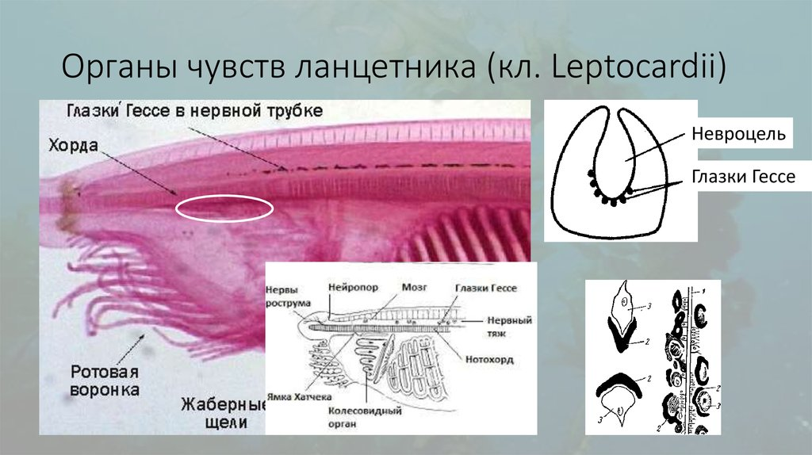
Органы зрения
Простейшие «глаза» состоят из одной или нескольких зрительных клеток (рис.___) и зато иногда бывают весьма большом числе, располагаясь не только на переднем конце тела животного, но и на спине, по бокам тела и др. Усовершенствование таких первичных органов зрения состоит в увеличении числа составляющих их зрительных клеток, а также в присоединении к ним светопреломляющих тел, или чечевиц, концентрирующих световые лучи и направляющих их к зрительным клеткам.
Рис. ____. Глазки Гессе у ланцетника. Каждый глазок представляет собой светочувствительную клетку, которая погружена в чашеобразную пигментную клетку. Они способны улавливать только направление и интенсивность света. Эти глазки похожи на примитивные глазки некоторых свободно живущих плоских червей.

Slide 16
Органы зрения
Настоящие глаза (oculi eidoscopi) бывают двух форм: вогнутые и выпуклые.
Вогнутые глаза, в виде ямочек, выстланных зрительным эпителием с пигментом, встречаются напр., у некоторых моллюсков (рис 129 Холод). Если такая ямочка глубока и отверстие ее сужено, то глаз приобретает форму как бы маленькой камеры-обскуры, на дне которой может получиться обратное и уменьшенное изображение внешних предметов. Усовершенствование такой формы глаз достигается образованием светопреломляющих тел в отверстии этой камеры (роговица, хрусталик), причем полость глаз также наполняется светопреломляющим веществом (стекловидное тело). Такие глаза встречаются у кольчатых червей, моллюсков (рис 130, 131 Холод) и достигают своего высшего развития у позвоночных (рис 132 Холод).
Notes:
Настоящие глаза (oculi eidoscopi) бывают двух форм: вогнутые и выпуклые.
Вогнутые глаза, в виде ямочек, выстланных зрительным эпителием с пигментом, встречаются напр., у некоторых моллюсков (рис 129 Холод). Если такая ямочка глубока и отверстие ее сужено, то глаз приобретает форму как бы маленькой камеры-обскуры, на дне которой может получиться обратное и уменьшенное изображение внешних предметов. Усовершенствование такой формы глаз достигается образованием светопреломляющих тел в отверстии этой камеры (роговица, хрусталик), причем полость глаз также наполняется светопреломляющим веществом (стекловидное тело). Такие глаза встречаются у кольчатых червей, моллюсков (рис 130, 131 Холод) и достигают своего высшего развития у позвоночных (рис 132 Холод).

Slide 17
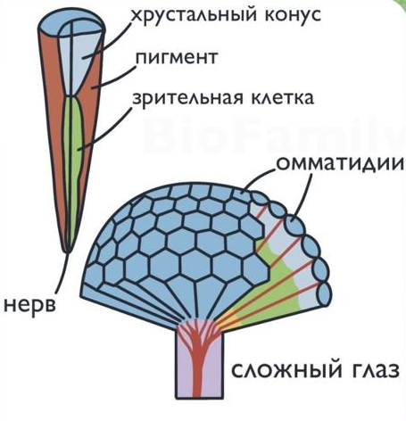
Органы зрения
Примером выпуклых глаз может служить фасеточных глаз насекомых (рис.___), состоящий из многих «глазков» (омматидиев), переложенных пигментом, который поглощает большую часть лучей, попадающих на роговицу каждого отдельного луча, так что до нервных окончаний на дне глаза доходят только немногие лучи. Направление которых совпадает с оптической связью глазка. Т.о, от поля зрения, воспринимаемого отдельным глазом, лишь часть лучей достигает зрительных нервных окончаний, и из таких частичных изображений на дне глаза слагается мозаичная картинка поля зрения, причем изображения внешних предметов получается не обратное, а прямые, лишь несколько изогнутые (рис 134 Холод).
Рис. ___ Фасеточный глаз насекомых
Notes:
Примером выпуклых глаз может служить фасеточных глаз насекомых (рис.____), состоящий из многих «глазков» (омматидиев), переложенных пигментом, который поглощает большую часть лучей, попадающих на роговицу каждого отдельного луча, так что до нервных окончаний на дне глаза доходят только немногие лучи. Направление которых совпадает с оптической связью глазка. Т.о, от поля зрения, воспринимаемого отдельным глазом, лишь часть лучей достигает зрительных нервных окончаний, и из таких частичных изображений на дне глаза слагается мозаичная картинка поля зрения, причем изображения внешних предметов получается не обратное, а прямые, лишь несколько изогнутые (рис 134 Холод).
Рис. _____. Строение фасеточных глаз.
Из сделанного определения органов чувств вид, что они являются единственными посредниками между организмом и окружающим миром; лишь при посредстве чувств (точнее ощущений) организм ориентируется в окружающей среде и создает себе представление о ней; лишь при посредничестве чувств возможно сознание и самосознание, на ощущениях основывается вся нервно-психическая деятельность организма.

Slide 18
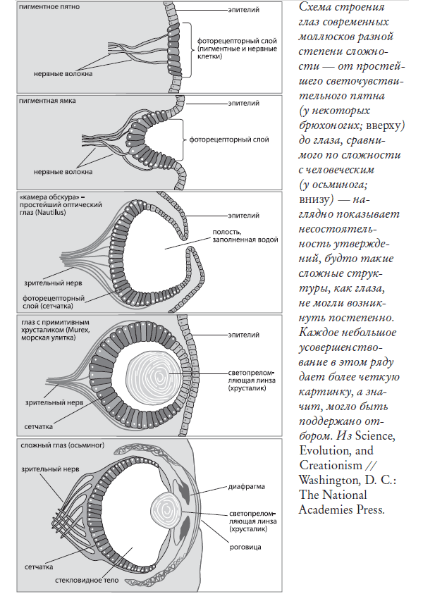
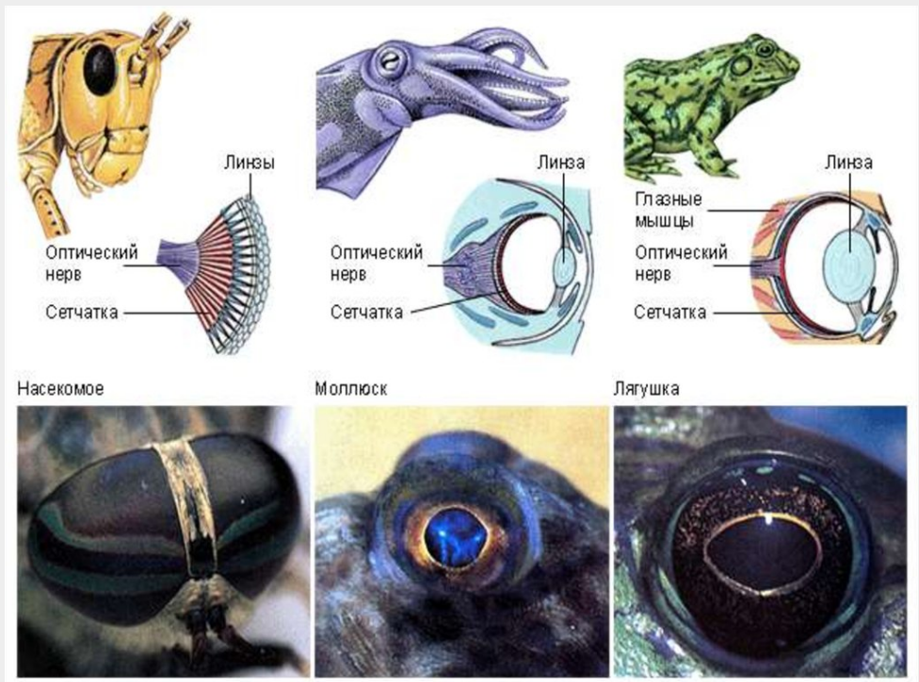
Органы зрения
(фото из свободных Интернет-источников)
Notes:
Известно, что ген Six3/6 очень широко распространен в животном мире. Он обнаружен не только у самых разных двусторонне-симметричных животных (насекомые, кольчатые, круглые и плоские черви, низшие хордовые), но даже у медуз. И у всех этих животных продукт гена Six3/6 так или иначе регулирует формирование глаз, если только глаза вообще есть (у крупных медуз, например, они есть). Нет никаких сомнений, что у общего предка всех моллюсков этот ген тоже был. У наутилоидей он почему-то потерян. Не обязательно утрачен физически: может, он и сохранился в геноме наутилуса в нефункциональном виде, — это предстоит выяснить.
Этот ген принадлежит к довольно многочисленной категории генов, активность которых проявляется только в определенных отделах или частях тела. Такие гены называют гомеозисными. Самые известные гомеозисные гены — это Hox-гены, регулирующие у многих животных становление сегментации.
Six-гены, к которым относится ген Six3/6, работают по похожему принципу. В основном они влияют на развитие головного мозга и глаз.
Странное название гена Six3/6 связано с тем, что у некоторых животных, а именно у позвоночных, этот ген дуплицировался (удвоился) и превратился в два гена, которые получили названия Six3 и Six6. У моллюсков этого удвоения не произошло, так что у них ген Six3/6 один.
Эксперименты на тех же позвоночных показывают, что потеря гена Six3 нарушает процесс формирования хрусталика, а его эктопическая экспрессия — иначе говоря, активность в неположенном месте — может, наоборот, вызвать образование лишних хрусталиков. Мутации гена Six6 бывают одной из причин микрофтальмии — недоразвития глаза, тоже связанного с нарушением развития хрусталика. Видимо, эти гены очень важны для образования такого глаза, как у нас, то есть камерного с линзой.
Продукт гена Six3/6 вызывает экспрессию генов BMP3, BMP2/4, SOXB2, Nkx2, FoxB, FoxNI, POU3, TGIF и NeuroD. Активность этих генов вызывает синтез специфических белков хрусталика (Lens protein expression) и образование самого хрусталика, сначала в виде пузырька (Lens vesicle formation). У наутилуса экспрессии перечисленных генов нет, белки хрусталика не синтезируются и сам хрусталик не образуется. Рах6 — еще один ген, важный для развития глаза, активность которого не зависит от гена Six3/6 и наблюдается как у каракатицы, так и у наутилуса.

Slide 19
ОНТОФИЛОГЕНЕТИЧЕСКИЕ АНОМАЛИИ ЗАКЛАДКИ И РАЗВИТИЯ ОРГАНОВ ЧУВСТВ
Онтогенетические аномалии со стороны органов повторяют определенные этапы исторического развития вне зависимости от природы фактора, вызывающего данную патологию.
Notes:
Онтогенетические аномалии со стороны органов повторяют определенные этапы исторического развития вне зависимости от природы фактора, вызывающего данную патологию. Знание онтофилогенетической обусловленности пороков развития человека имеет немаловажное значение в понимании доказательной медицины и профилактике врожденных пороков развития.

Slide 20
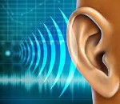
НАРУШЕНИЕ ФУНКЦИИ ОРГАНОВ СЛУХА.
По информации Всемирной организации здравоохранения, более 430 миллионов людей по всему миру страдают от потери слуха — и эта цифра продолжает расти. Каждый 1000-й новорожденный приходит в мир с выраженной потерей слуха. Известно несколько сот генов ответственных за наследственную потерю слуха и глухоту.
Наследственная тугоухость
Наследственные аномалии с одновременным нарушением зрения и слуха
Приобретенная потеря слуха
Notes:
НАРУШЕНИЕ ФУНКЦИИ ОРГАНОВ СЛУХА.
По информации Всемирной организации здравоохранения, более 430 миллионов людей по всему миру страдают от потери слуха — и эта цифра продолжает расти. Каждый 1000-й новорожденный приходит в мир с выраженной потерей слуха. Известно несколько сот генов ответственных за наследственную потерю слуха и глухоту.
Глухота может быть односторонней (поражается одно ухо) или двухсторонней. Степень потери слуха варьирует от легкой (человек не слышит тихую речь) до глубокой (человек не слышит даже очень громкие звуки).

Slide 21
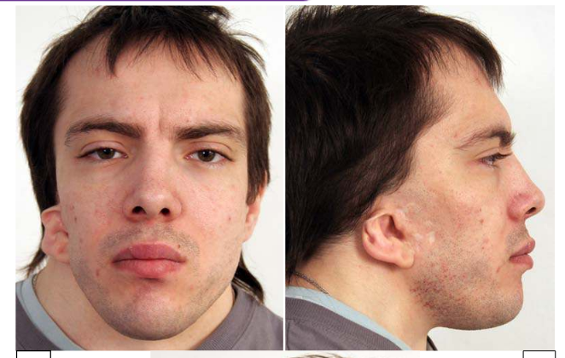
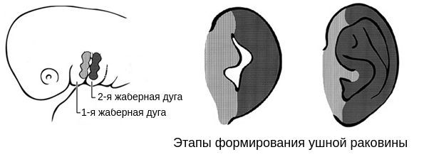
1.1. Наследственная тугоухость – одна из форм врожденного нарушения слуха, обусловленная генетическими нарушениями.
Симптомами данного состояния являются ослабление слуха различной степени тяжести, нередко возникающее в первые месяцы и годы жизни ребенка (очень редко – после 6-ти лет), а также вторичные речевые нарушения.
Два основных типа генетической потери слуха:
Синдромальная тугоухость. Напр.: синдром Гольденхара
Рис. __. Фото пациента Х, 26 лет, Диагноз: Синдром Гольденхара. Челюстно-лицевой дизостоз. Микротия II степени справа. Макростомия справа. Порок развития шейного отдела позвоночника. Двусторонняя кондуктивная тугоухость III степени. Атипичное строение НСП справа (А- фото фас; Б – фото профиль справа) (Электронный научный журнал “Системная интеграция в здравоохранении” · №2 (8 ) 2 0 1 0 · w w w .sys-int .ru)
Наружное ухо и костные структуры среднего уха формируются из первой и второй жаберных дуг с третьей по восьмую неделю развития эмбриона.
Этот период является "критическим" в отношении возникновения пороков развития лица и челюстей
Notes:
Наследственная тугоухость – одна из форм врожденного нарушения слуха, обусловленная генетическими.
Симптомами данного состояния являются ослабление слуха различной степени тяжести, нередко возникающее в первые месяцы и годы жизни ребенка (очень редко – после 6-ти лет), а также вторичные речевые нарушения.
Синдромальная тугоухость.
Синдромальные формы тугоухости характеризуется большим разнообразием клинических признаков, которые наследуются вместе с тугоухостью. Потеря слуха может сочетаться с аномалиями глаз, нарушением работы опорно-двигательного аппарата, нервной, эндокринной, мочеполовой, костной и других систем [Koffler T. et al., 2015]. Тугоухость может быть стабильной или прогрессирующей, с различной степенью тяжести.
Около 30 % всех случаев врожденной тугоухости являются синдромальными. В медицинской практике зафиксировано боле четырёхста различных синдромов, одним из проявлений которых бывает глухота.
К таким синдромам относятся:
синдром Гольденхара
Лицевые структуры начинают формироваться на ранних сроках эмбрионального развития. К концу третьей недели по бокам головки эмбриона возникают два углубления — 1-я и 2-я жаберные щели, чуть позже — 3-я и 4-я щели. Между ними формируются жаберные или глоточные дуги, состоящие из нескольких частей: мешка, арки, бороздки и мембраны [Козлова, Лазюк].
Рис.____ Жаберные щели
В образовании ушной раковины участвуют первая и вторая жаберные дуги. Из первой дуги образуется передняя треть наружного уха — козелок и ножки завитка. Срастание производных обеих дуг происходит очень рано: к восьмой неделе развития первичная ушная раковина оказывается уже сформированной, однако окончательный рельеф уха оформляется лишь к концу седьмого месяца развития эмбриона [Андреева].
Рис. ___Процесс формирования ушной раковины
Таким образом, наружное ухо и костные структуры среднего уха формируются из первой и второй жаберных дуг с третьей по восьмую неделю развития эмбриона. Этот период является "критическим" в отношении возникновения пороков развития лица и челюстей [Козлова, Лазюк]. Нарушить нормальное развитие черепно-лицевых структур на данном этапе может сочетанное воздействие внешних факторов, хромосомных и генетических аномалий.

Slide 22
Примеры синдромов, одним из проявлений которых бывает глухота
Синдром | Гены | Распространенность | Клиническая картина | Тип наследов
Синдром Ваарденбурга | PAX3, MITF, WS2B, WS2C, SNAI2, EDNRB, EDN3, SOX10 | 1 : 20000 – 40000⁽¹⁾ | тугоухость + пигментные аномалии кожи, волос и глаз | АД
Синдром Ашера (Ушера) | CDH23, MYO7A, PCDH15, USH1C, USH1G, USH2A, GPR98, DFNB31, CLRN1 | 6 – 10 : 100000⁽⁴⁾ | тугоухость + прогрессирующая потеря зрения (пигментная дегенерация сетчатки) | АР
Синдром Пендреда | SLC26A4, FOXI1 | 7.5-10 : 100000⁽⁵⁾ | тугоухость + эутиреоидный зоб | АР
Синдром Гольденхара | GSC и TCOF1⁽¹²⁾ На хромосомах 14q32; 5р15 | 1: 3500-5600 | Глухота (тугоухость) + недоразвитие половины нижней челюсти, аномалия развития наружного уха, аномалия развития внутреннего уха, микро- или анофральм | АД
Notes:
В медицинской практике зафиксировано боле четырёхста различных синдромов, одним из проявлений которых бывает глухота.
К таким синдромам относятся:

Slide 23
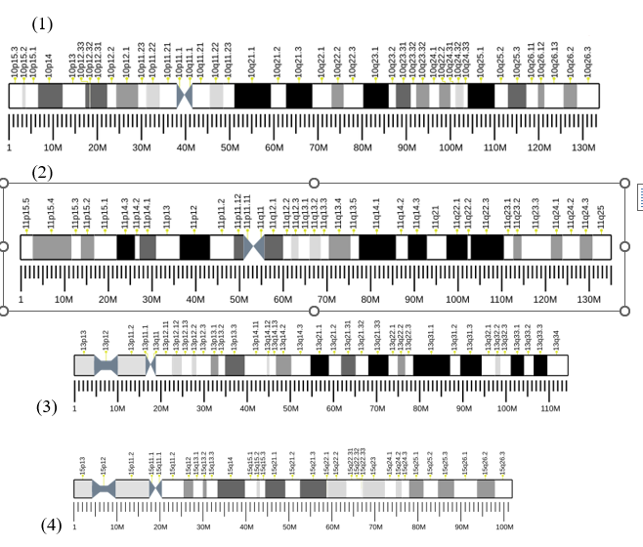
1.2. Несиндромальная тугоухость.
Несиндромальные формы наследственной тугоухости являются наиболее распространенными вариантами данной патологии – в различных популяциях ими обусловлено от 60 до 80% всех случаев врожденных нарушений слуха.
Несиндромальные формы обычно связаны с мутациями в одном или нескольких генах, ответственных за нормальное функционирование органов слуха, не сопровождается симптомами поражения других органов
Рис. ____, G-образные идеограммы 10 (1)-, 11(2)-, 13(3)-, 15-й (4) хромосом человека (источник: en.wikipedia.org›wiki/)
Notes:
Ученые доказали, что люди страдали от нарушения слуха с древнейших времен. Одним из самых ранних свидетельств этого является археологическая находка на территории современного Ирака. У группы людей, живших около 10 000 лет назад, были обнаружены костные разрастания (экзостозы) в слуховом канале, которые могли вызывать нарушения слуха. В египетском папирусе 1550 года до н. э. описывается рецепт лекарства для "уха, которое плохо с
слышит.
"Первым слуховым аппаратом, работающим по принципу усиления звука, была слуховая труба, созданная Паоло Апроино (Paolo Aproino), учеником Галилея (Galileo), в начале XVII в [3]. Первый электрический переносной слуховой аппарат был запатентован Миллером Ризом Хатчинсоном (Miller Reese Hutchinson) в 1898 г. и имел мировой успех [4]. С начала XX в. методы лечения заболевания совершенствуются благодаря развитию новых технологий и улучшению знаний о причинах и механизмах развития потери слуха [5].
На сегодняшний день известно, что причины глухоты могут быть как приобретенными, так и врожденными [6]. Около половины всех случаев тугоухости имеют генетическую природу [7]. В 1995 г. был впервые идентифицирован ген, отвечающий за наследственную несиндромальную глухоту [8]/
Наиболее известным примером является мутация гена GJB2, расположенного на 13-й хромосоме (13q11-12) (рис.___), которая приводит к синдрому глухоты DFNB1. Ген GJB2 кодирует трансмембранный белок коннексин-26, участвующий в формировании межклеточных связей в нейросенсорном аппарате внутреннего уха [Журавский]. Мутации гена GJB2 приводят к образованию стоп-кодона и прекращению синтеза белка коннексина-26, определяющего пассивный транспорт электролитов между клетками. В результате наступает апоптотическая гибель чувствительного волоскового нейроэпителия Кортиева органа [Kikuchi T.,1995].
Также к несиндромальной потере слуха приводят мутации в гене GJB6, который кодирует коннексин 30 [].
Белки-коннексины присутствуют во многих тканях организма, в том числе во внутреннем ухе [14, 15, 16]. Эти белки образуют щелевые каналы, (нексусы), через которые происходит диффузия ионов и малых молекул между соседними клетками. Мутации в генах GJB2 и GJB6 приводят к изменению нормального синтеза соответствующих коннексинов. В результате меняется структура щелевых соединений, что влияет на функционирование и выживаемость клеток, необходимых для слуха [15, 17, 18].

Slide 24
1.3. Наследственные аномалии с одновременным нарушением зрения и слуха.
1.4. Приобретенная потеря слуха
Notes:
1. 3. НАРУШЕНИЕМ ЗРЕНИЯ И СЛУХА
Наследственные аномалии с одновременным нарушением зрения и слуха или слепоглухота – врождённые или приобретённые в раннем возрасте (до овладения речью) слепота и глухота, а также связанная с отсутствием слуха немота. Без специального обучения слепоглухонемой ребёнок умственно не развивается, не приобретает элементарных навыков самообслуживания.
Наиболее распространённые синдромы наследственных сочетанных аномалий зрения и слуха: синдромы Ушера, Маршалла, Тричера Коллиза, Крузона, Альпорта. [Гинтер, ]
1.4. ПРИОБРЕТЕННАЯ ПОТЕРЯ СЛУХА
Приобретенная потеря слуха у детей наиболее часто возникает в результате пренатальных TORCH-инфекций (токсоплазмоз, цитомегалический вирус, герпес и др.), или постнатальных инфекций, в частности, бактериальных менингитов, вызываемых Neisseria meningitidis, Haermophilus influenzae или Streptococcus pneumoniae. Менингиты, вызванные многими другими организмами, включая Escherichia coli, Listeria monocytogenes, Streptococcus agalactiae и Enterobacter cloacae, также могут повлечь за собой потерю слуха [].
Приобретенная потеря слуха у взрослых наиболее часто связана с внешнесредовыми факторами, особенно воздействием шума, но подверженность возможно отражает взаимодействие генетических и внешнесредовых факторов. Например, аминогликозид — индуцированная потеря слуха наиболее характерна для лиц с A-G транзицией в нуклеотидной позиции 1555 в митохондриальном геноме

Slide 25
2. НАРУШЕНИЕ ФУНКЦИИ ОРГАНОВ ЗРЕНИЯ
К основным функциям зрения относятся: острота зрения, цветоразличение, поле зрения, характер зрения и глазодвигательные функции. Снижение любой из них неизбежно влечет за собой нарушения, как в ходе самого процесса, так и в результате зрительного восприятия.

Slide 26
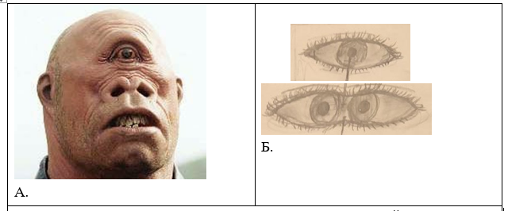
2.1. ЦИКЛОПИЯ
Циклопия - наличие одного глаза или частично разделенного глаза, занимающего одну орбиту. Частота встречаемости: 1 из 100 000 новорожденных.
Циклопия (полная) и синофтальмия (частичная) (рис. ___) представляют собой степени слияния глазных пузырей, которые препятствуют развитию отдельных глаз, при этом передняя часть мозга не делится на левое и правое полушария, или частичное разделение. Нарушения соответствуют порокам развития нервной системы, несовместимым с жизнью
Рис. ____. А. - циклоп; Б – степень слияния глазных пузырей
Notes:
Ген Sonic Hedgehog (SHH) расположен на длинном плече 7 хромосомы (7q35,1) и регулирует экспрессию и синтез белков в нервной системе, чтобы сформировать правильную форму мозга. SH ген также регулирует правильное образование рук и носа. Кроме того, ген Pared Box 6 (PAX6) регулирует правильный синтез и развитие глаз. При циклопии вышеперечисленные гены мутируют и теряют свою нормальную функцию. Ген SHH играет ключевую роль в продвижении экспрессии других генов в клетке, таких как PAX6 и PAX2 [Асади].

Slide 27
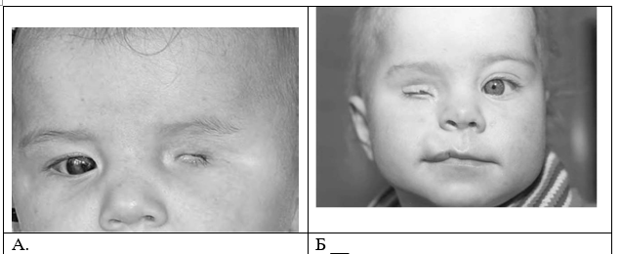
2.2 АНОФТАЛЬМИЯ / МИКРОФТАЛЬМИЯ
2.2.1. Анофтальмия — это полное отсутствие глазного яблока, но при наличии придатков глаза (век, конъюнктивы и слезного аппарата), патология возникает более чем при 50 генетических синдромах, вызванных хромосомными аномалиями или мутациями в одном из нескольких генов (например, SOX2, OTX2, BMP4) (рис.___). Анофтальмия наблюдается примерно у 1: 2400 беременностей.
2.2.2. Микрофтальмия – это маленькое глазное яблоко, что может быть односторонним или двусторонним явлением (рис.___). Даже когда это односторонние явление, аномалии легкой формы (например, колобомы, врожденная катаракта и др.) часто присутствуют и в другом глазу.
Рис. ____. Нарушения закладки и формирования глазного яблока. А - врожденный анофтальм слева; Б - врожденный микрофтальм справа в сочетании с микро-колобомой верхнего века и несостоявшейся расщелиной лица (Аветисова С. Э.)
Notes:
2.2.1. Анофтальмия — это полное отсутствие глазного яблока, но при наличии придатков глаза (век, конъюнктивы и слезного аппарата), патология возникает более чем при 50 генетических синдромах, вызванных хромосомными аномалиями или мутациями в одном из нескольких генов (например, SOX2, OTX2, BMP4) (рис.___). Анофтальмия наблюдается примерно у 1: 2400 беременностей.
В случае, когда кожа покрывает орбиту, аномалия называется "криптофтальм".
Криптофтальм — это полное сращение краёв век без ресниц. Такие случаи могут быть связаны также с микрофтальмом.
Выделяют три уровня поражения в эмбриональном развитии при анофтальмии: в результате отказа развития передней нервной трубки (вторичная анофтальмия) или оптической ямы (ям) для увеличения и формирования оптической везикулы (первичных анофтальмий). Третья категория, последующая или дегенеративная анофтальмия, применялась к случаям, когда оптические везикулы дегенерировали и исчезали после образования [].
2.2.2. Микрофтальмия – это маленькое глазное яблоко, что может быть односторонним или двусторонним явлением (рис.___). Даже когда это односторонние явление, аномалии легкой формы (например, колобомы, врожденная катаракта и др.) часто присутствуют и в другом глазу.
Развитие анофтальма и микрофтальма, часто с сопутствующими аномалиями, может быть вызвано большим числом различных хромосомных делеций, дупликаций и транслокаций.

Slide 28
Гены, вызывающих анофтальм и микрофтальм
Гены | Локализация гена | Клиническая картина
SOX2 - основной ген, являющийся причиной микрофтальма и анофтальма. АД тип наследования | 3q26.3-27 | Экспрессируется в ключевые моменты развития глаза и его мутации вызывают склерокорнеа, катаракту, персистирующее гиперпластическое первичное стекловидное тело, дисплазию зрительного нерва, умственную отсталость, неврологические аномалии, лицевой дисморфизм, отставание в росте и аномалии желудочно-кишечного тракта, гипофиза и половой системы. De novo гетерозиготная точечная мутация потери функции вызывает 10-20% двустороннего анофтальма и тяжелый микрофтальм
РАХ6 | 11р13 | Вызывают аниридию, но иногда могут вызвать аутосомно-доминантные панокулярные мальформации, микрофтальм и анофтальм
В нескольких моделях животных РАХ6 и SOX2 взаимодействуют и играют регуляторную роль при индукции хрусталика
РАХ2 |  | Выявлены в случаях почечно-колобомного синдрома (колобомы глаз, везикоуретральный рефлюкс и аномалии почек). Иногда глаза имеют маленькие размеры
VSX2 | 14q24.3 | Гомеобокс зрительной системы2. Ген VSX2 кодирует гомеодомен, функционирует в первую очередь как клетно-внутренний фактор транскрипции, является важным регулятором развития сетчатки. Пациенты с мутациями в Vsx2 клинически проявляют микрофтальмию, колобому радужную оболочку, катаракту и врожденную слепоту [].

Slide 29
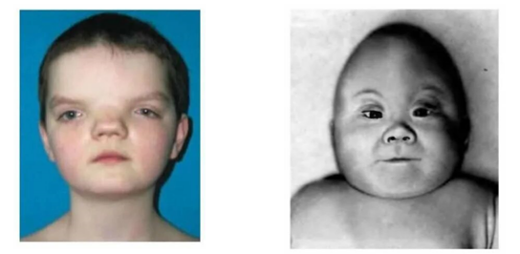
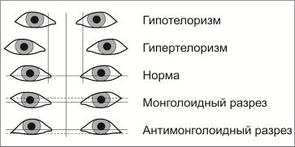
2.3. Гипертелоризм/гипотелоризм
Патология, которая сопровождается отклонением от нормы расстояния между двумя парными органами
2.2.1. Гипертелоризм глаз — заболевания, при котором увеличивается костная ткань, вследствие чего расстояние между глазами расширяется, это приводит к нарушению остроты зрения, двоению в глазах, косметическим дефектам (рис.___). Визуальные изменения не всегда отображают глубину поражения.
2.3.2. Гипотелоризм – это близко расположенные глаза с уменьшением межзрачкового расстояния (рис.____). При данной патологии часто наблюдается аномалия развития средней линии мозга.
Рис. ____. Схема. Расстояние между орбитами
и тип глазной щели.
Notes:
2.2.1. Гипертелоризм глаз — заболевания, при котором увеличивается костная ткань, вследствие чего расстояние между глазами расширяется, это приводит к нарушению остроты зрения, двоению в глазах, косметическим дефектам (рис.___). Визуальные изменения не всегда отображают глубину поражения.
Причиной гипертелоризма может стать воздействие на эмбрион повреждающих факторов, которые могут нарушить нормальное внутриутробное развитие или же спровоцировать имеющуюся у плода генетическую патологию. Так, негативно на состоянии ребенка сказываются инфекции, перенесенные матерью во время беременности, а также попадание в организм токсинов, включая тяжелые лекарственные препараты, большие дозы алкоголя, наркотические вещества и т. д. Однако, но чаще всего встречается врожденная форма болезни.
При врожденной форме нарушения закладываются на этапе эмбрионального развития, преимущественно в первые три месяца беременности [Амосов, Медвеедев, 2009]. Дефект возникает из-за недостаточной миграции клеток нервного гребня в конечной пластинке переднего мозга, происходит недостаточное формирование структуры, известной как медиальная кантальная связка, и глаза остаются в своем раннем эмбриональном положении на боковой стороне лица, подобно более мелким млекопитающим, рыбам и птицам (за исключением сов). Недостаточная миграция клеток нервного гребня также обычно приводит к сопутствующей дисгенезии мозолистой оболочки.
Гипертелоризм часто является одним из проявлений редких генетических заболеваний, сопровождающихся прогрессирующими деформациями черепа (синдром Аперта, Крузона, фронтоназальной дисплазии (с срединной расщелиной лица и аномалиями головного мозга), синдроме Аарского (с аномалиями конечностей и гениталий) [].
2.3.2. Гипотелоризм – это близко расположенные глаза с уменьшением межзрачкового расстояния (рис.____). При данной патологии часто наблюдается аномалия развития средней линии мозга.
При нормальном эмбриологическом развитии отверстие для глаза формируется во время формирования лица, когда парные носовые выпуклости с обеих сторон перемещаются медиально и снизу и сливаются с выпуклостью средней линии лобной части, образуя нос. При недостаточном развитии переднего мозга, при недостаточном развитии припухлости средней линии лба, парные носовые припухлости смещаются более медиально, и это приводит к первичному гипотелоризму. Соответствующая основная аномалия мозга часто находится в спектре голопрозэнцефалии [Медвеедев, 2009], примерно в 55% случаев связана с хромосомными аномалиями, чаще всего с трисомией 13 [Гинтер,].
При вторичном гипотелоризме дефект чаще всего является результатом аномалий костного строения черепа, например, микроцефалии и плагиоцефалии.⁸

Slide 30
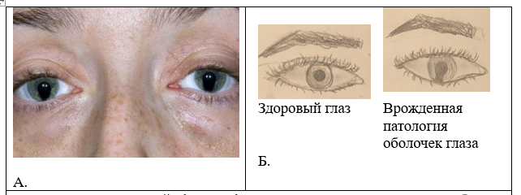
2.4. Колобома
Колобома – это разрыв в структуре глаза, который может повлиять на веко, радужную оболочку, сетчатку или зрительный нерв одного или обоих глаз (рис.___).
Причиной колобомы чаще всего являются врожденные аномалии внутриутробного развития плода на 4-5-й неделях беременности, когда нарушается формирование глазной щели. Наследование дефектного генетического материала происходит преимущественно аутосомно-доминантным путем.
Генетические маркеры некоторых видов колобома
Синдром | Ген | Локализация
CHARGE-синдром | CHD7 | 8 хромосоме, локус 8q12.2 | Колобома сосудистой оболочки + аномалии сердца и сосудов, атрезия хоан, задержка роста, урогенитальные аномалии, аномалии органа слуха
разновидности CHARGE-синдрома | ген семафорин 3Е | 7 хромосоме, 7q21
Колобома-ренальный синдром, Renal-Coloboma syndrome (RSC) | РАХ 2 | 10 хромосоме, (10q24–25) | проявляющаяся почечной гипоплазией, колобомой зрительного нерва, отмечены нистагм и косо- глазие. Причиной полной потери зрения чаще является отслойка сетчатки
Рис._____. А. Двусторонняя колобома с увеличенными зрачками, распространяющимися до нижнего края радужной оболочки каждого глаза; Б. – изображение здорового глаза и с врожденной патологией оболочек глаз.
Notes:
2.4. Колобома
Колобома – это разрыв в структуре глаза, который может повлиять на веко, радужную оболочку, сетчатку или зрительный нерв одного или обоих глаз (рис.___).
Виды колобома
Колобома века
Колобома зрительного нерва
Колобома хрусталика
Колобома радужной оболочки глаза
Колобома хориоидеи (сосудистой оболочки глаза)
Ресничная колобома (колобома цилиарного тела)

